Slide 1
卧底
我
是

Slide 2
我
卧底
小
组
是
展示

Slide 3
小
组
现在
示
展
我
卧底
是

Slide 4
小
组
展
示
我
卧底
现在
开始
是

Slide 5
We are SPY
小
组
展
示
我
卧底
现在
开始
是

Slide 6


烟草物流配送系统
SPY小组

Slide 7


目录
1.小组介绍
2.项目背景
3.核心功能
4.特色功能

Slide 8
小组介绍
SPY小组

Slide 9

小组成员:
组长：郑启荣
组员：郑慧翔，郑素津，周匀嘉，
周泳男，周毓哲，张婧虹，赵晓韵
队名：
卧底
SPY

Slide 10
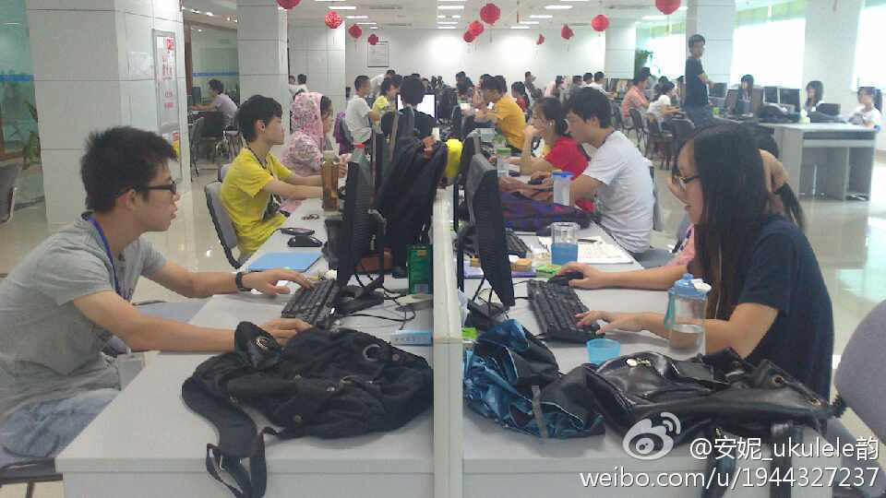

GO
我是卧底

Slide 11
项目背景
SPY小组

Slide 12
项目背景
目前，我国企业已在探索物流信息化建设的道路上取得了一定成就。然而，总体而言我国的信息化建设还处在初级阶段，还存在着如物流企业信息化程度低，基础信息和公共物流信息平台发展缓慢，物流信息化的发展战略欠缺等问题。文章从物流信息分析入手，对物流信息化的基本概念做了界定。对比研究了国内外物流企业构建物流信息化的文献，然后具体分析了我国物流信息化建设中存在的问题，并针对这些问题提出了解决问题的措施。
现代物流的根本宗旨是提高物流效率，降低物流成本，满足客户需求。并越来越呈现出信息化，网络化，自动化，智能化，标准化等发展趋势，其中信息化是现代物流的核心。在物流信息化体系建设的过程中，存在着大量的物流信息及其相关信息，这些物流信息资源是企业最重要的资源之一。

Slide 13
项目背景
在今天的网络与知识经济时代里，竞争的日益白热化要求企业对自身的管理和市场要求做出快速反应，而建立现代物流信息化体系是其中的重要方面。
在这种背景下，对企业构建物流信息体系的研究显得很有必要。

Slide 14
核心功能展示
SPY小组

Slide 15
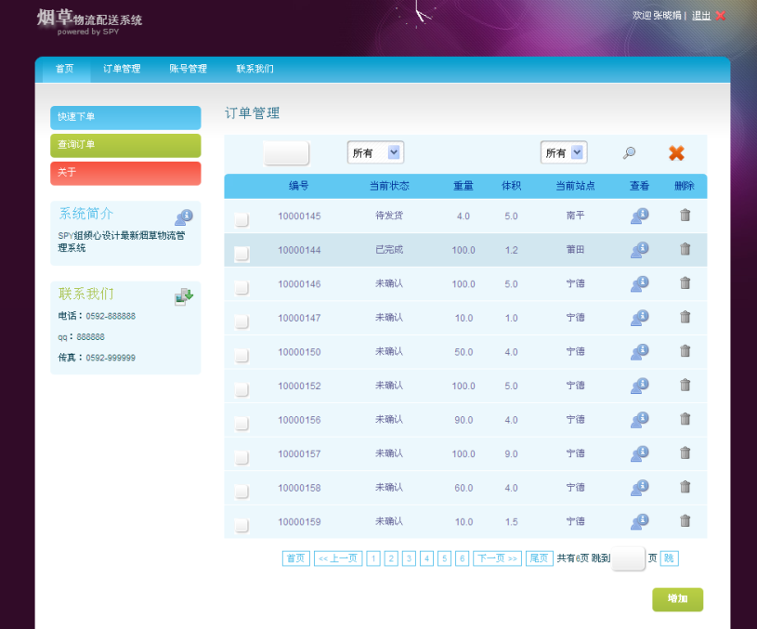
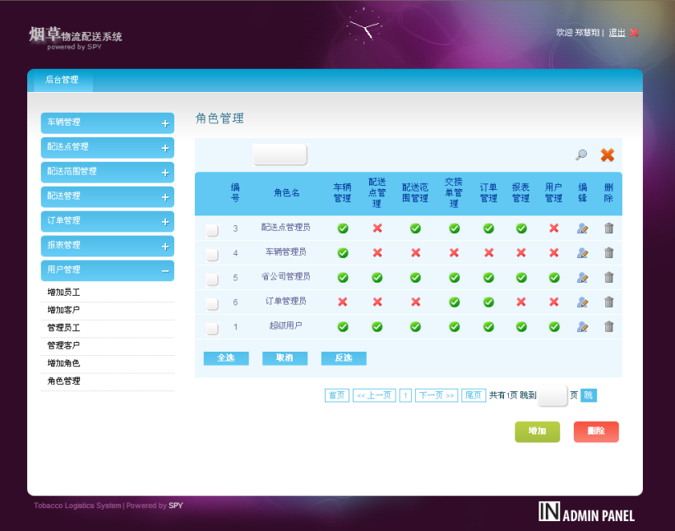
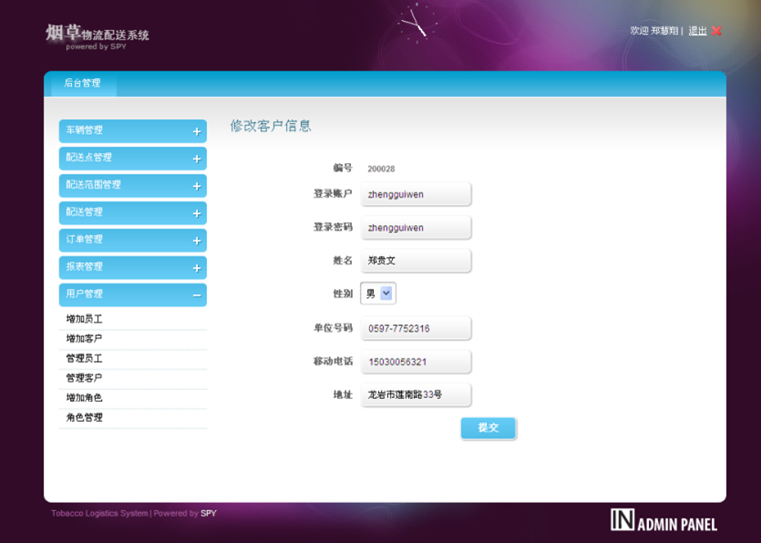
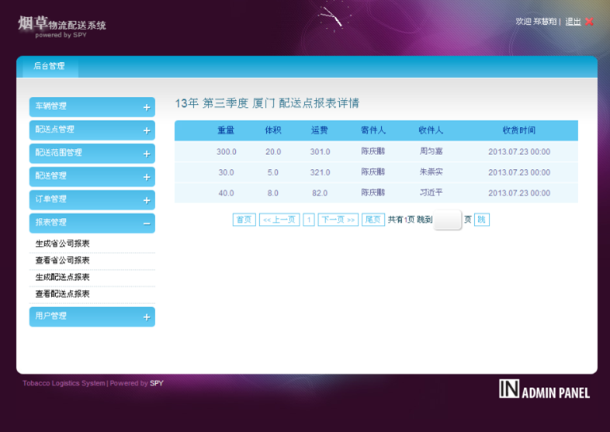
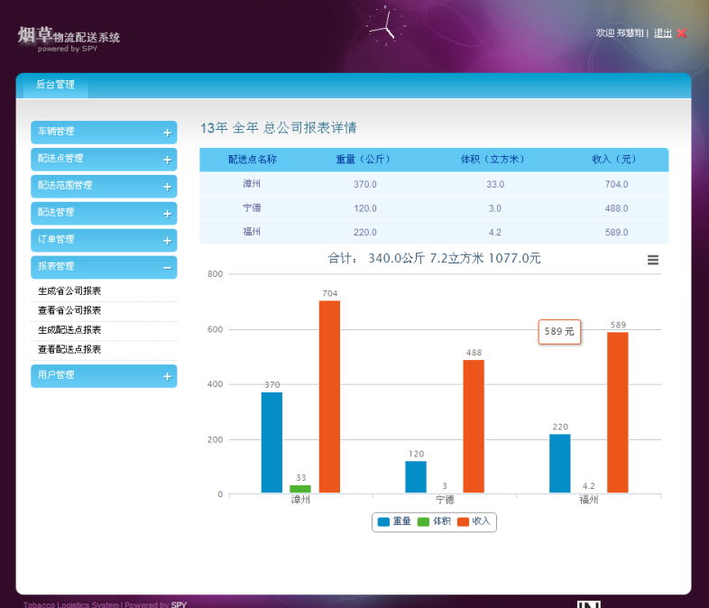
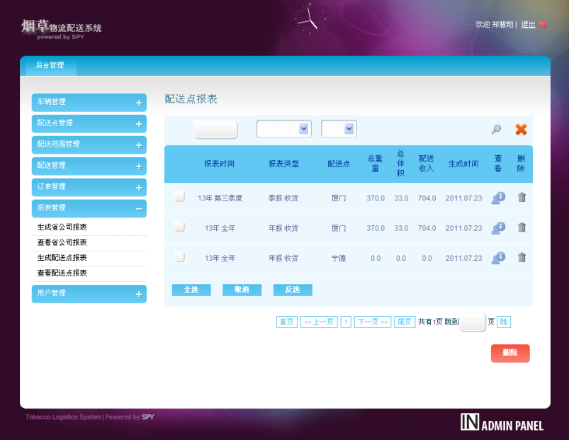
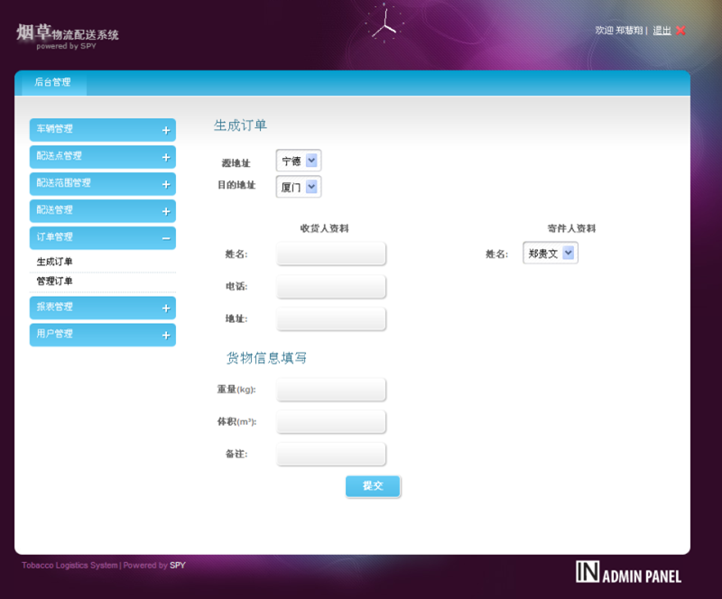
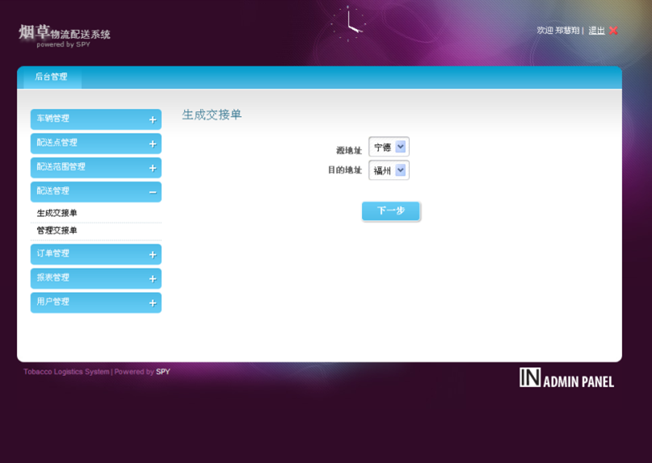
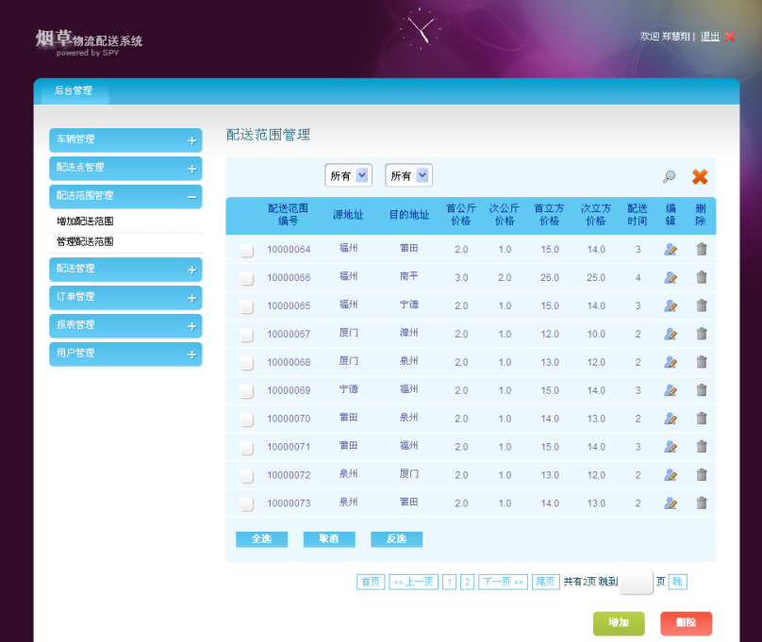
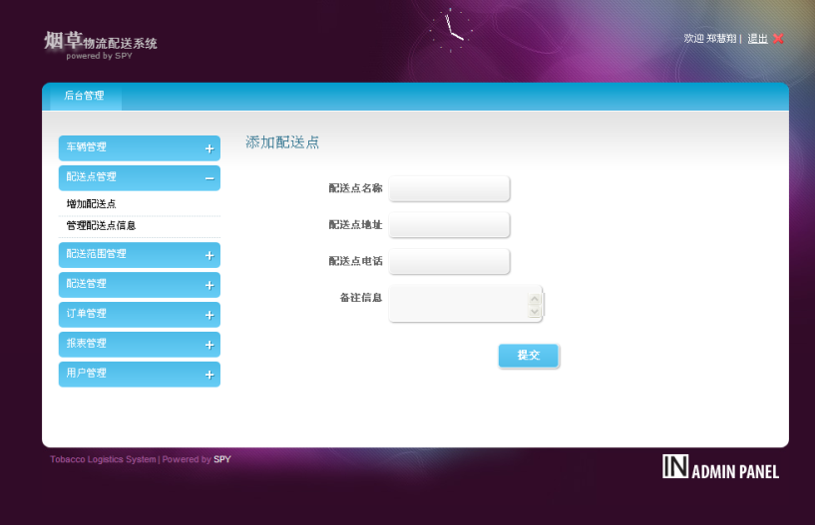
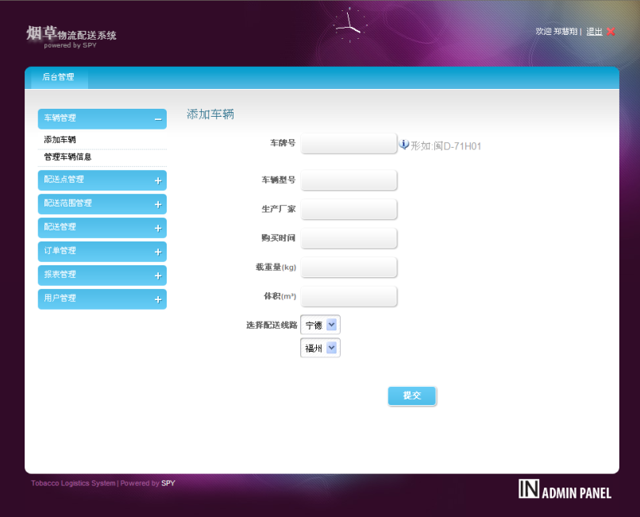
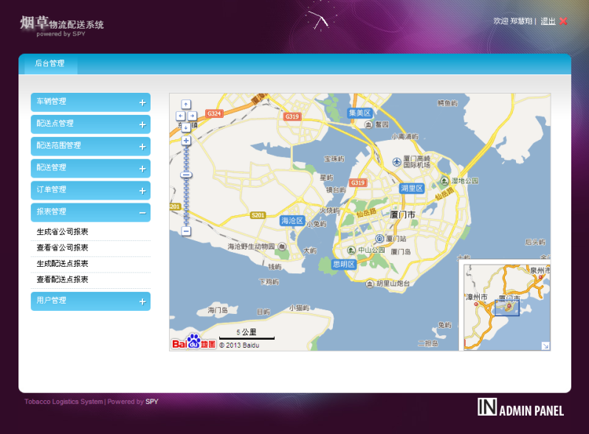
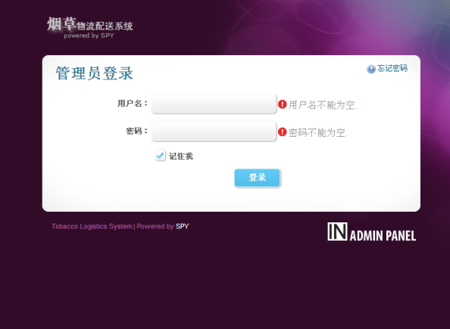
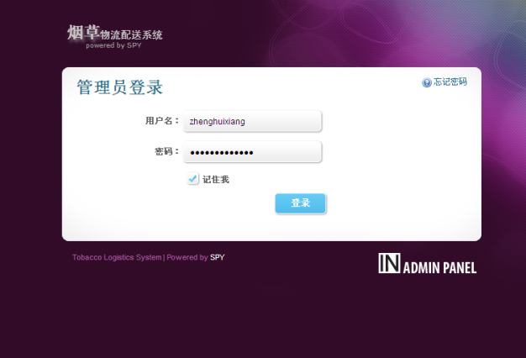
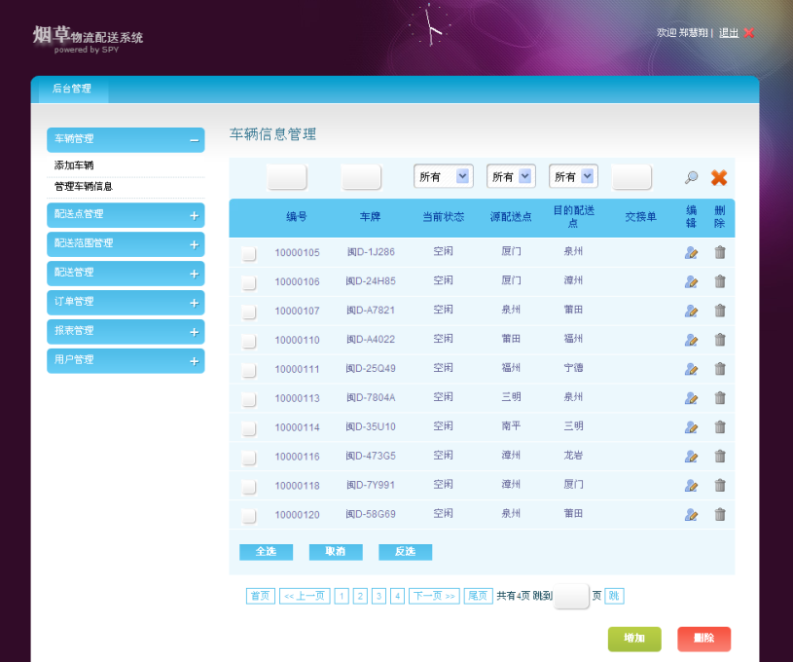
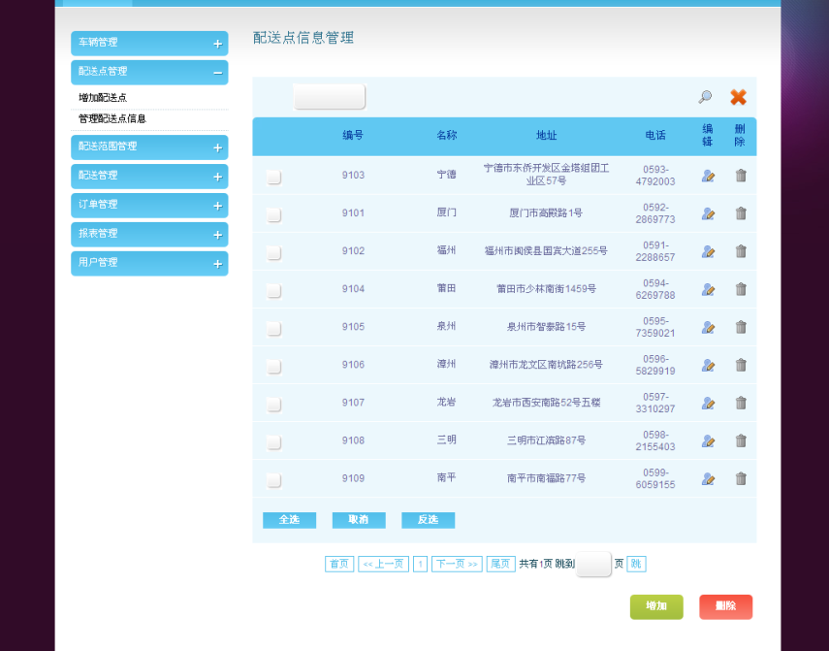
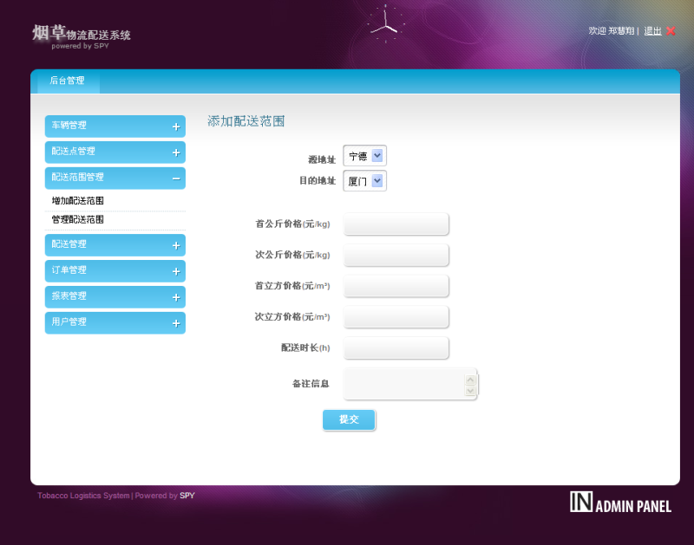
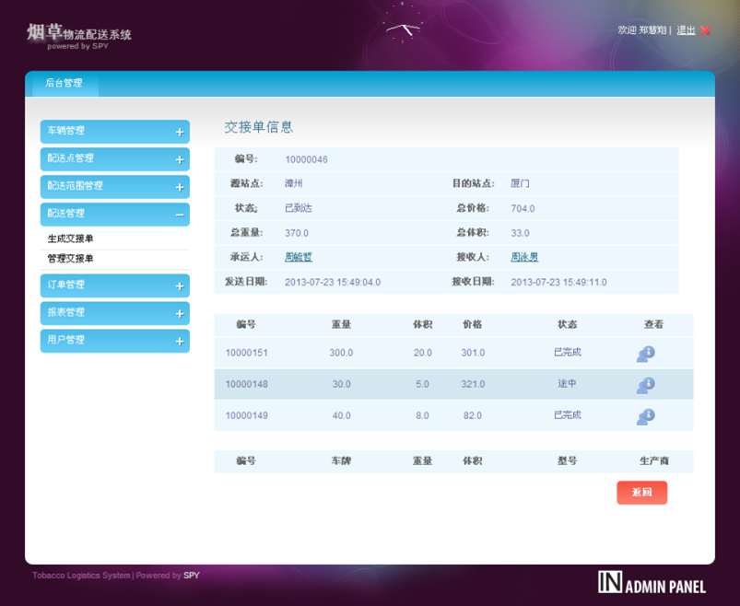
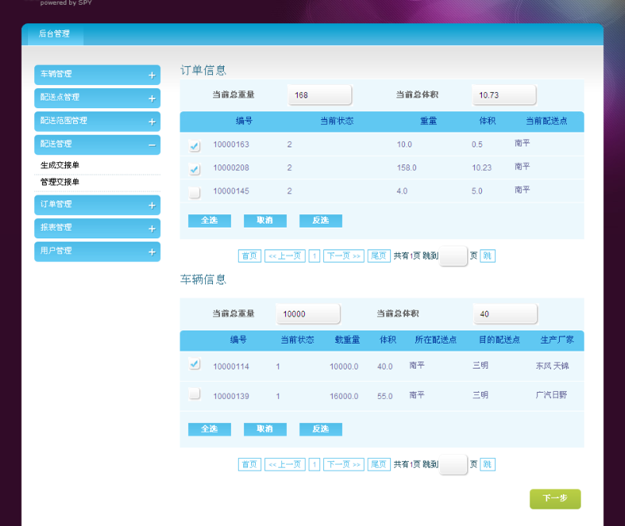
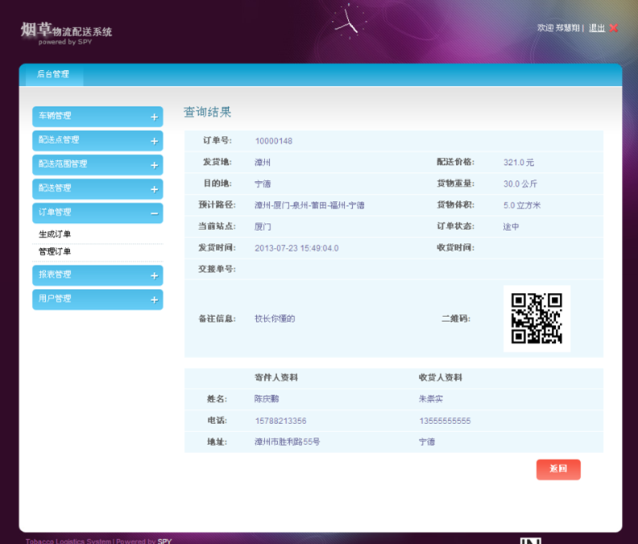
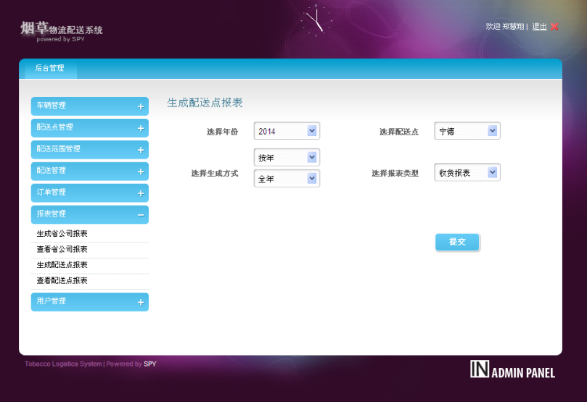
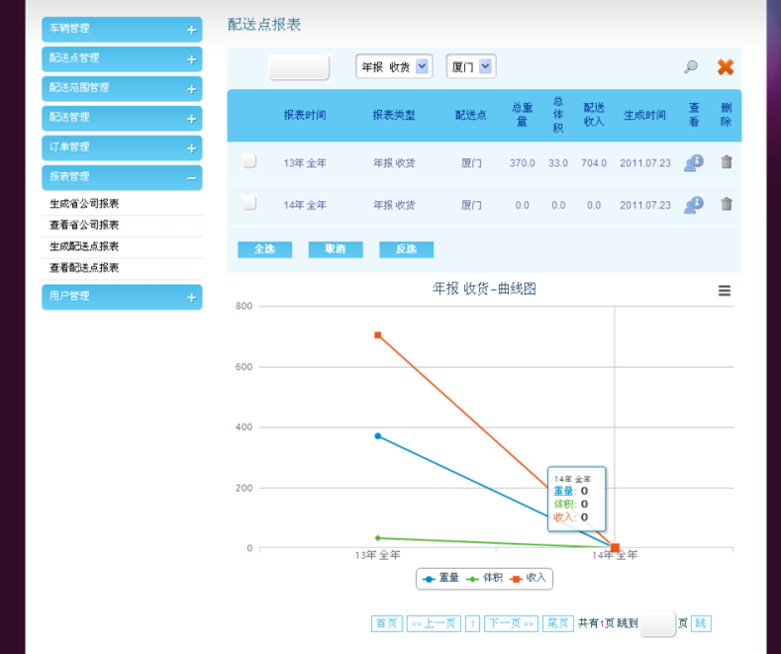
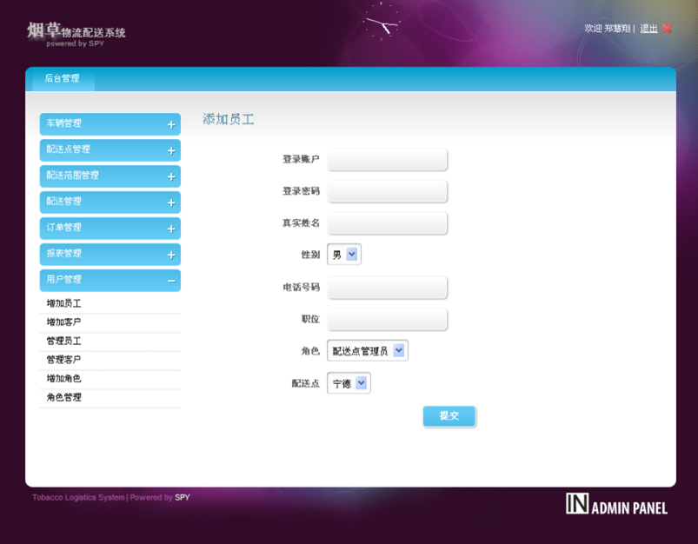
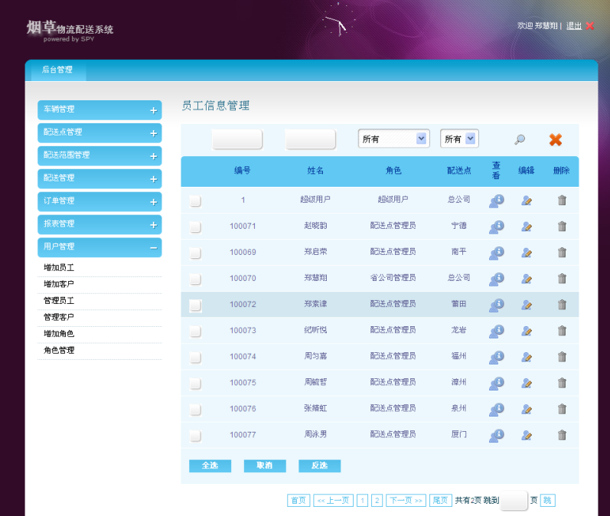
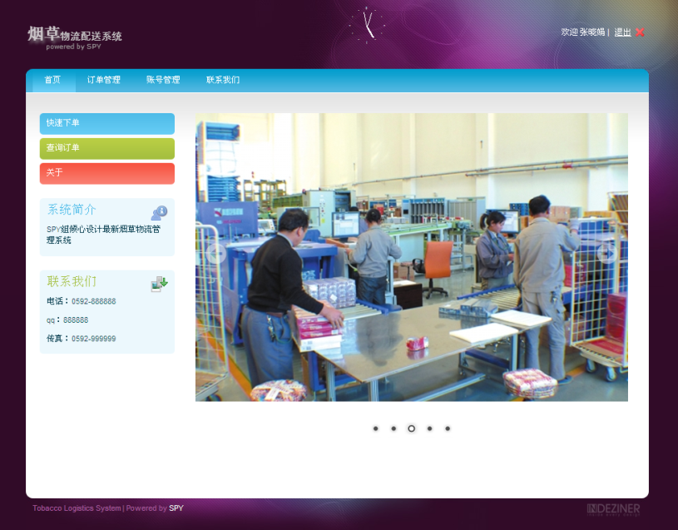
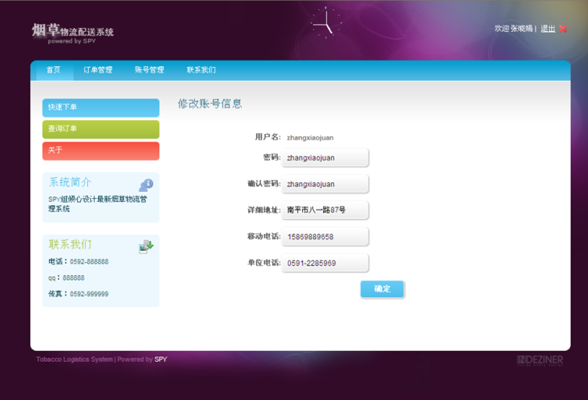
SPY-烟草物流配送系统

Slide 16
特色功能
SPY小组

Slide 17
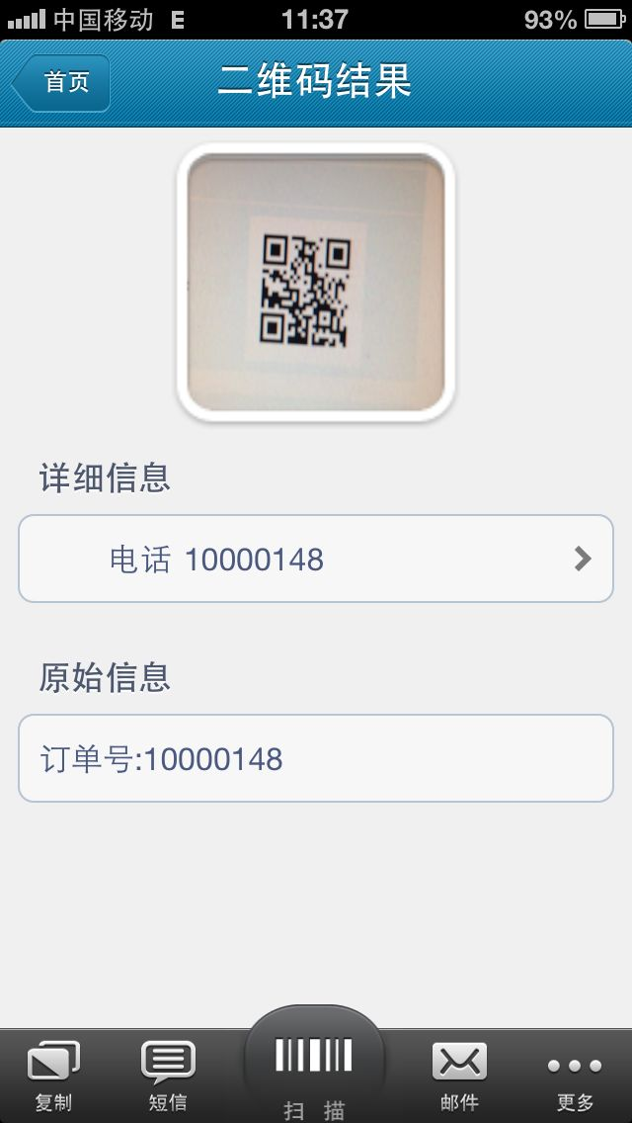
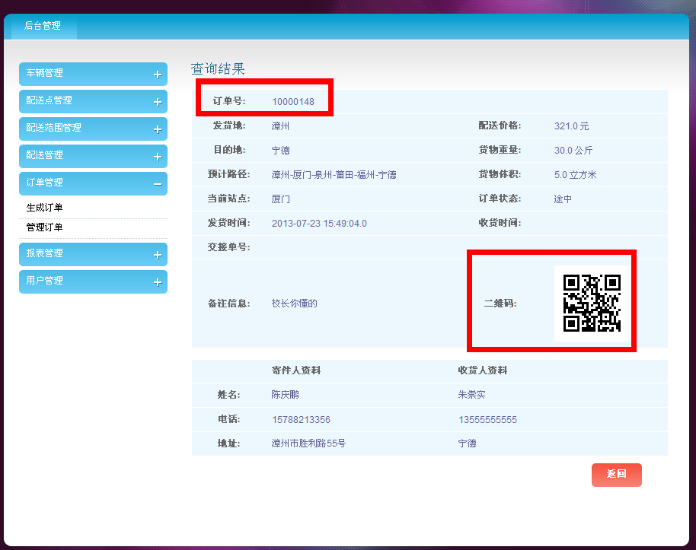
二维码

Slide 18
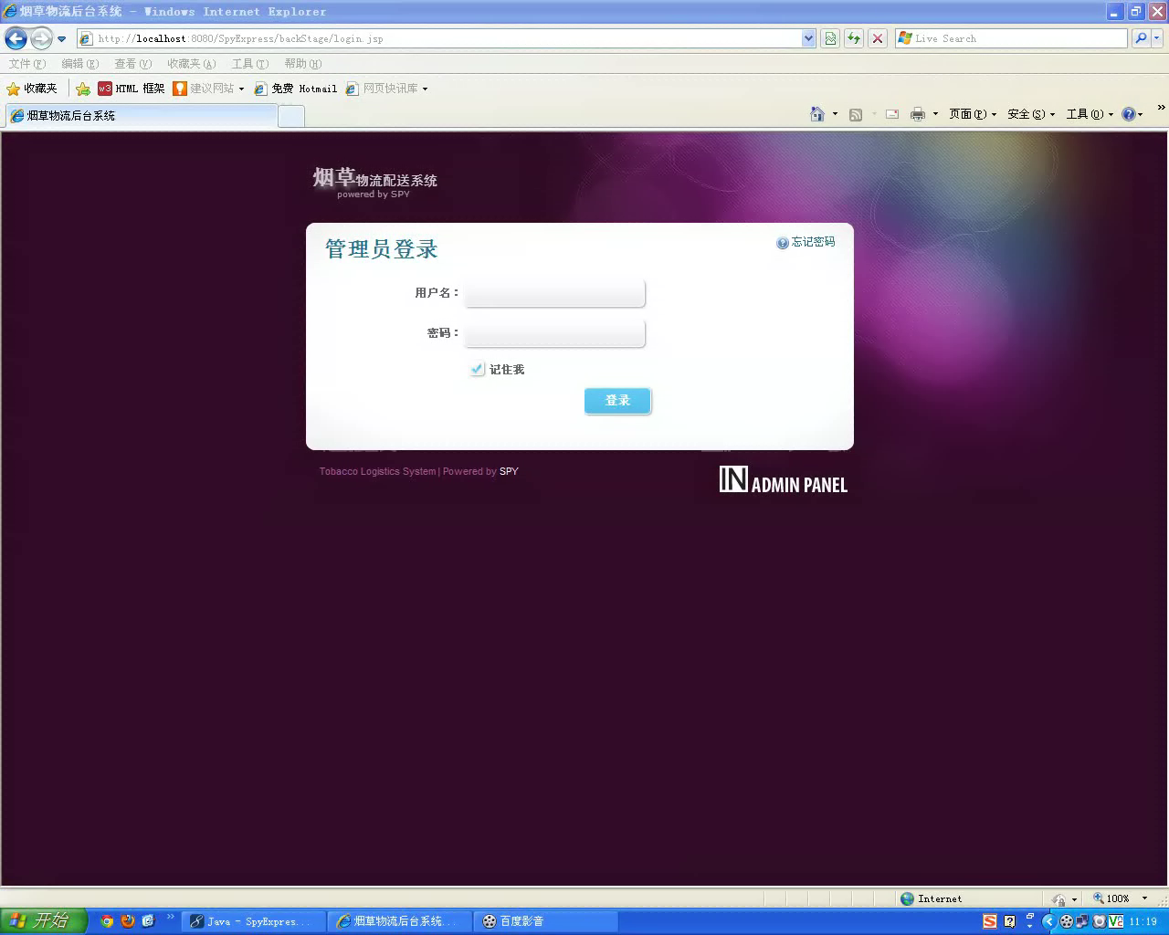
验证

Slide 19
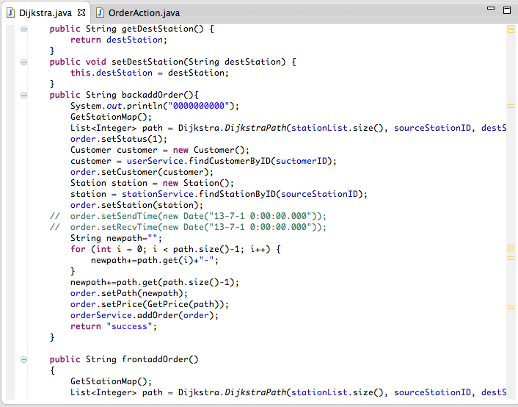
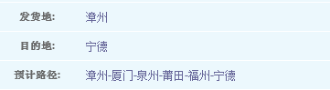
自动生成订单路径
根据各个站点的配送路径，用迪杰斯特拉算法自动生成最小路径。

Slide 20
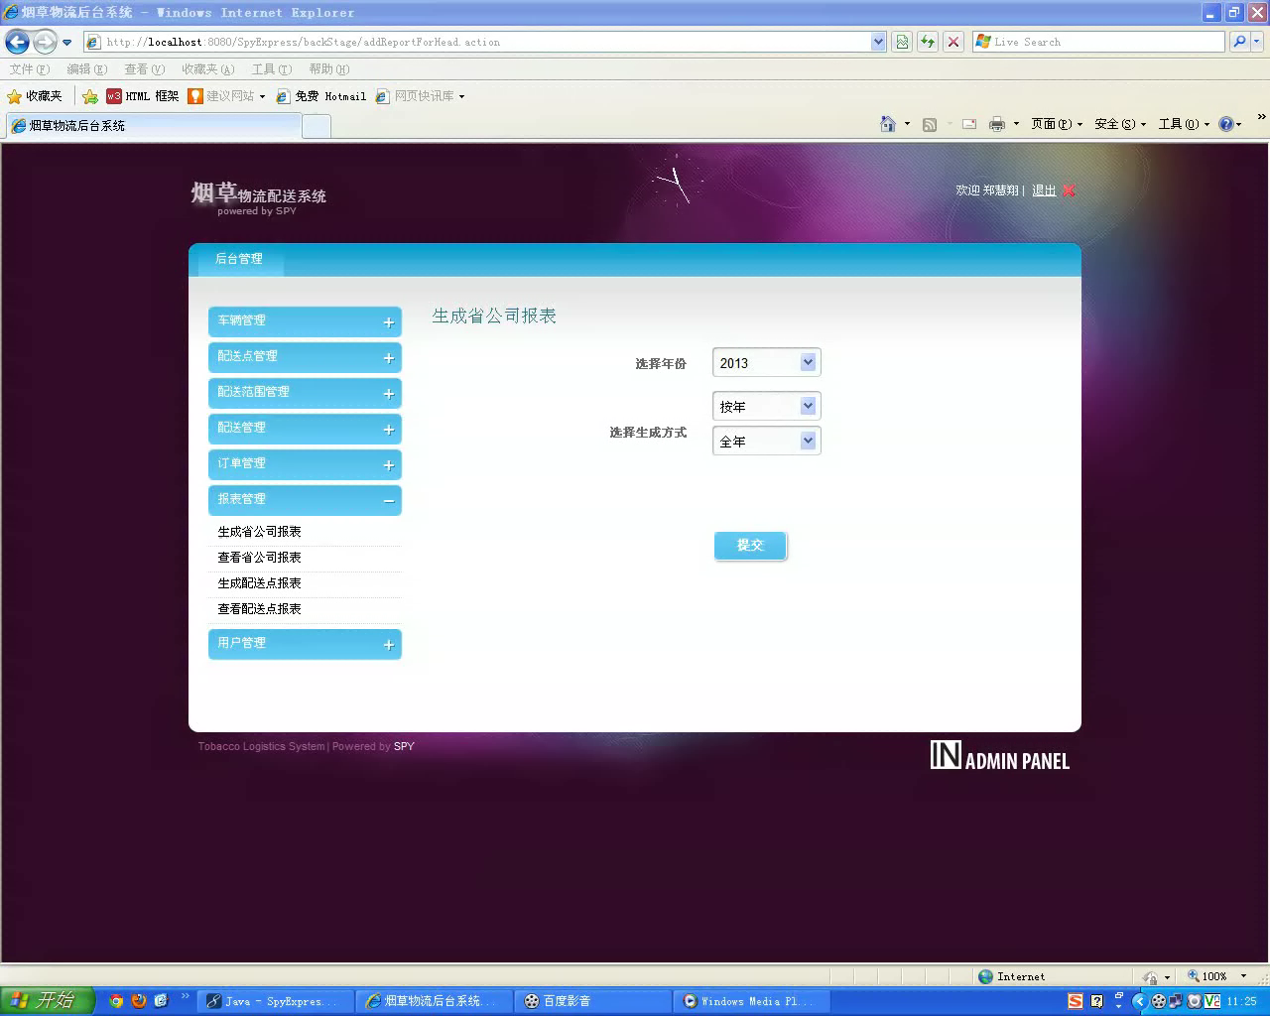
报表动态图形

Slide 21
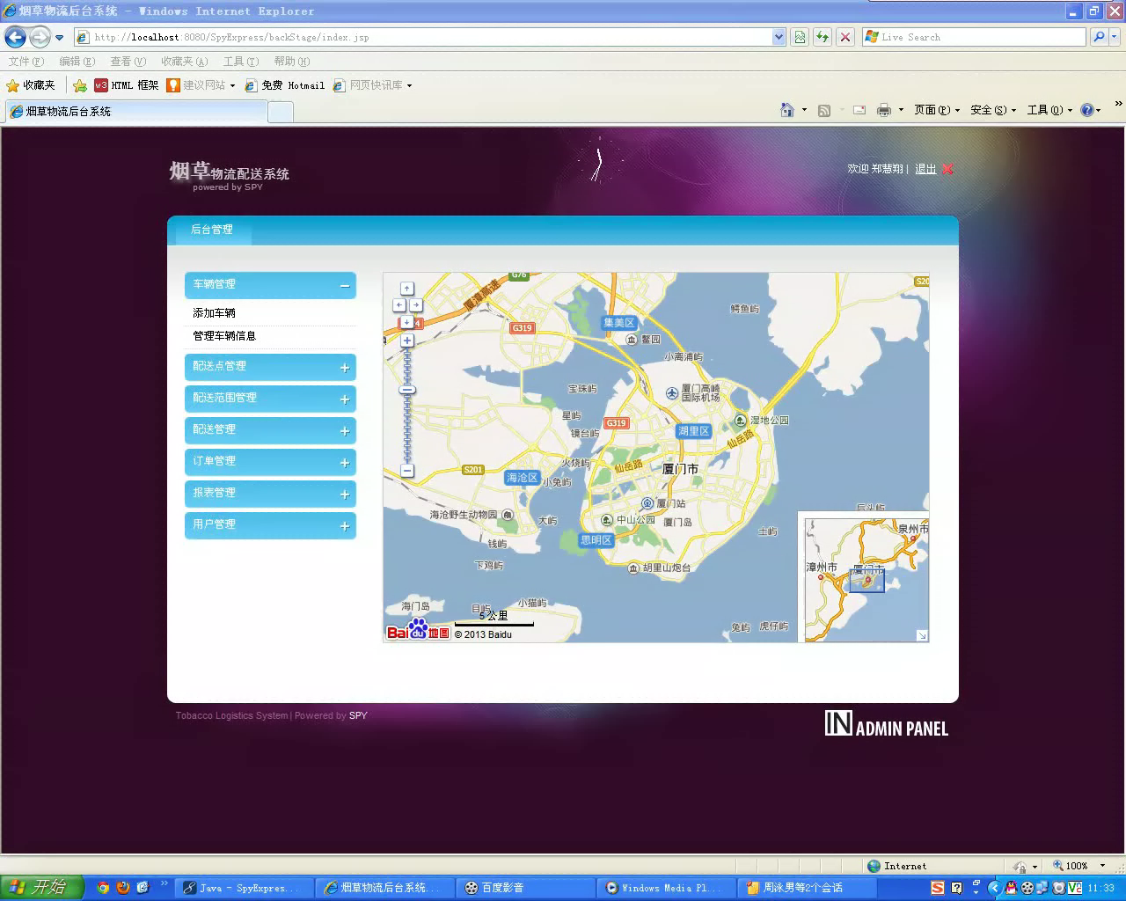
地图

Slide 22
谢谢~！

